Slide 1



Алгоритм виправлення помилок у відомостях Державного земельного кадастру, внесених за результатами інвентаризації Держгеокадастром
Підстави:
Закон України «Про Державний земельний кадастр» (стаття 37)
Перевірка документів на наявність помилки у відомостях ДЗК
ДКР
Порядок ведення Державного земельного кадастру, затверджений
постановою КМУ
від 17.10.2012 № 1051 (пункти 138-162)
Прийом документів та їх передача відповідному ДКР
Виправлення помилки + виготовлення виправлених документів + повідомлення заінтересованих осіб
ЦНАП
Термін надання адміністративної послуги – 1 день
Рішення про відмову у виправленні помилки
Повідомлення + документи
Фізична або юридична особа
Прийом документів та їх передача заявнику
ЦНАП
Відповідно до пункту 156 Порядку виправлення помилок у відомостях про земельну ділянку може здійснюватися також на підставі технічної документації із землеустрою щодо встановлення (відновлення) меж земельних ділянок у натурі (на місцевості) або матеріалів інвентаризації земель чи рішення суду.

Slide 2




Алгоритм виправлення помилок у відомостях Державного земельного кадастру, внесених за результатами інвентаризації Держгеокадастром
Шляхи виправлення технічної помилки у відомостях Державного земельного кадастру за допомогою сервісів, доступних для сертифікованих інженерів-землевпорядників
подача заяви про внесення виправлених відомостей до Державного земельного кадастру про координати поворотних точок меж земельної ділянки;
подача заяви про внесення відомостей (змін до них) до Державного земельного кадастру
подача повідомлення про виявлення технічної помилки фізичною або юридичною особою
Подати заяву про внесення виправлених відомостей до Державного земельного кадастру можна на офіційному вебсайті Держгеокадастру за посиланням: https://e.land.gov.ua/services.

Slide 3
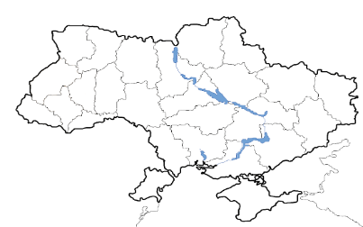


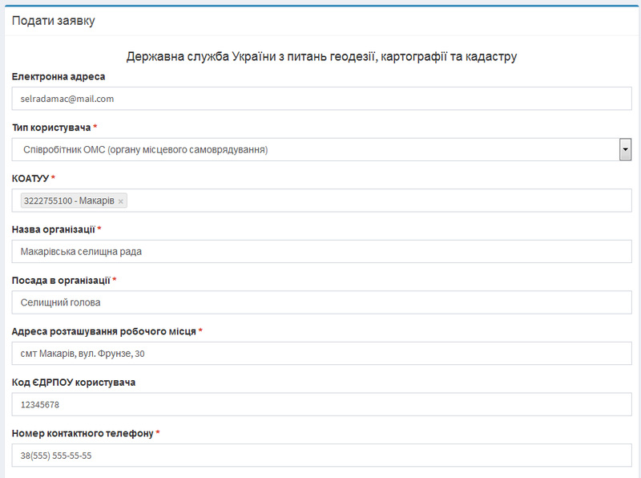
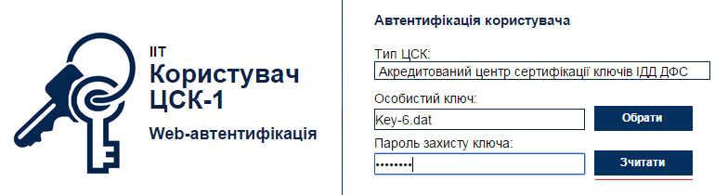
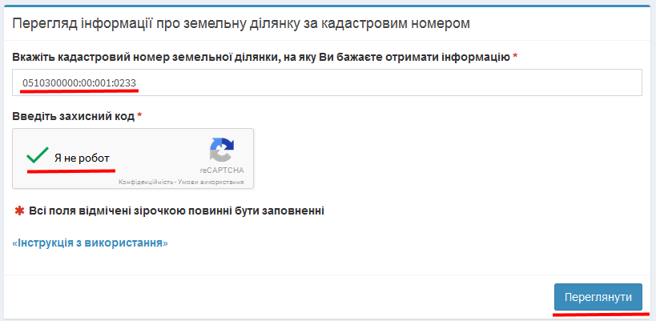
Як ОТГ отримати доступ до відомостей Державного земельного кадастру
Подання заяви на доступ до відомостей ДЗК
Аутентифікація за допомогою електронного підпису
Пошук відомостей про земельну ділянку в ДЗК за кадастровим номером
Підстави:
Закон України «Про Державний земельний кадастр»
(стаття 38)
Можливість отримання відомостей про земельну ділянку:
- у форматі PDF;
- у форматі JSON (у разі завантаження координат поворотних точок її меж)
Порядок ведення Державного земельного кадастру, затверджений
постановою КМУ
від 17.10.2012 № 1051 (пункти 187-194)
Сервіс доступний на порталі електронних послуг Держгеокадастру - https://e.land.gov.ua.

Slide 4
Інформація про надання доступу до Державного земельного кадастру зовнішнім користувачам (станом на 09.12.2020)
Органи місцевого самоврядування – 320
Центри надання адміністративних послуг – 57
Органи державної влади – 341
Сертифіковані інженери-землевпорядники (у т.ч. геодезисти, оцінювачі) – 91
Інші користувачі - 2
Доступ до відомостей Державного земельного кадастру в режимі читання надано:

